Slide 1
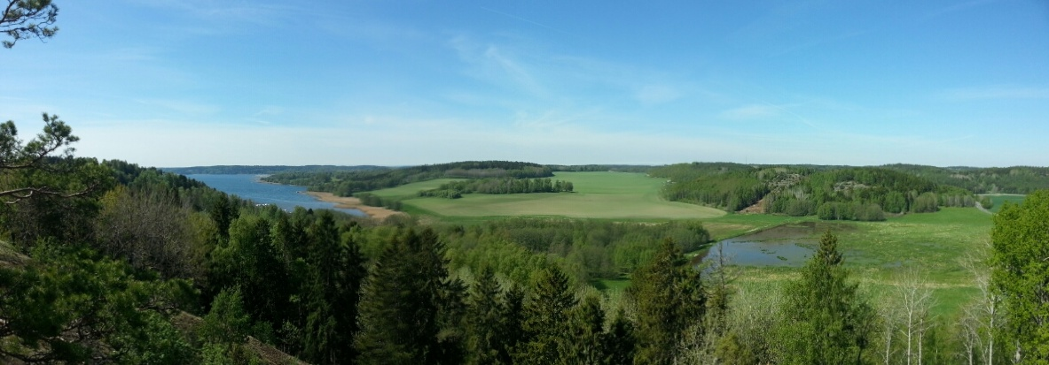
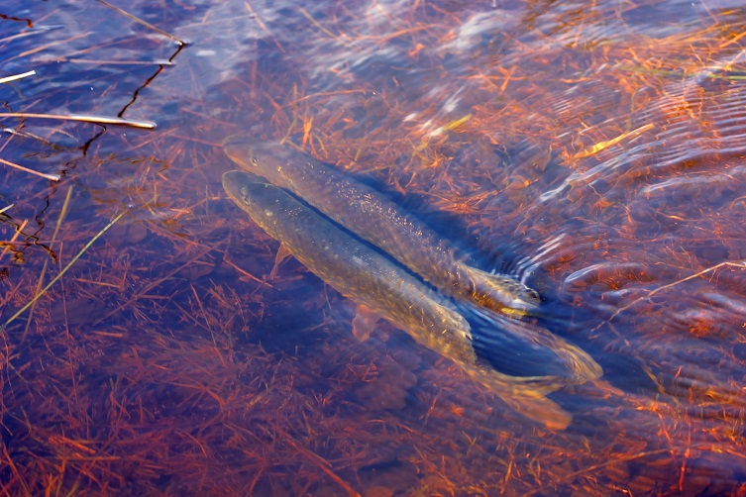
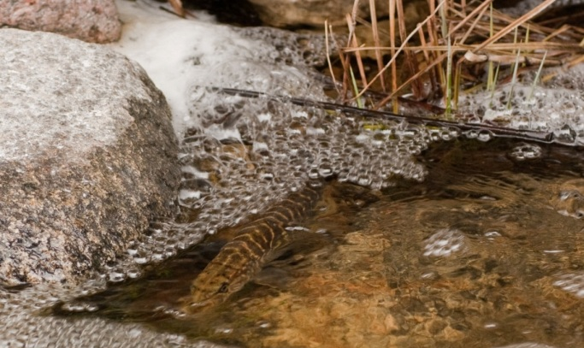
Rovfiskprojektet
Av: Tobias Fränstam

Slide 2
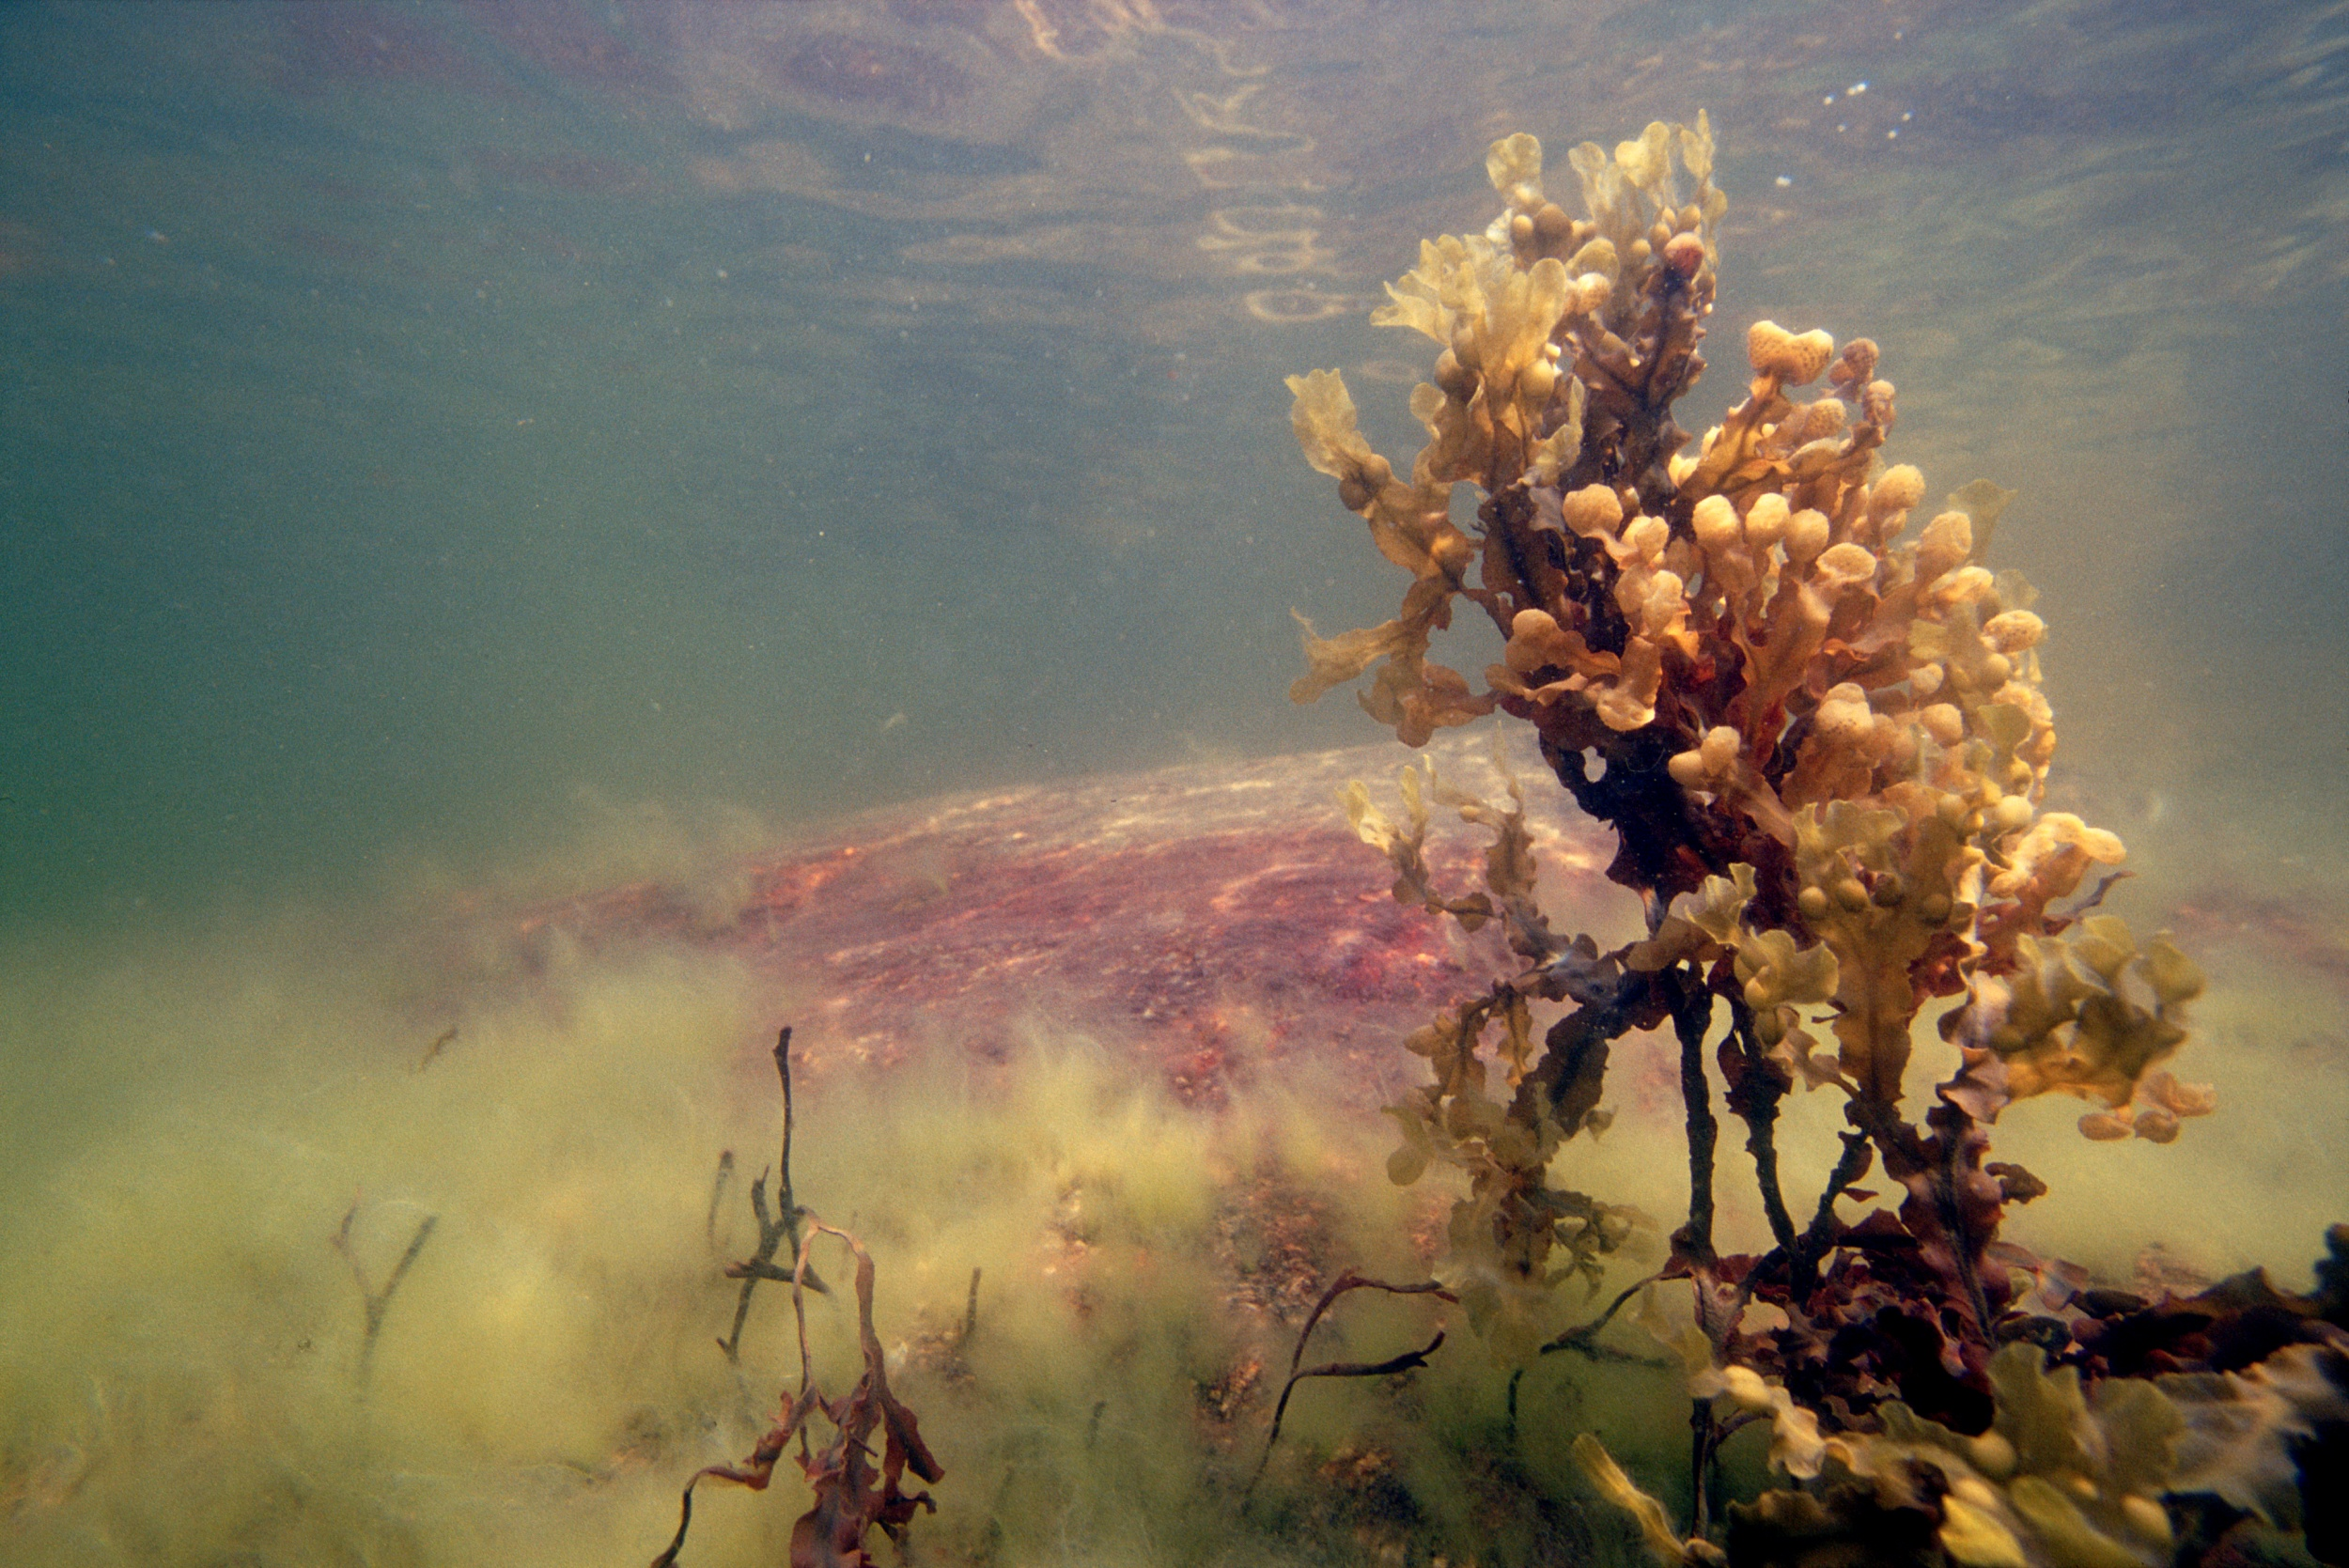
Oroande situation längs ostkusten
Rovfisken (med flera…) minskar.
Orsakerna oklara, men reproduktionen är störd och många lekmiljöer är förstörda.

Slide 3
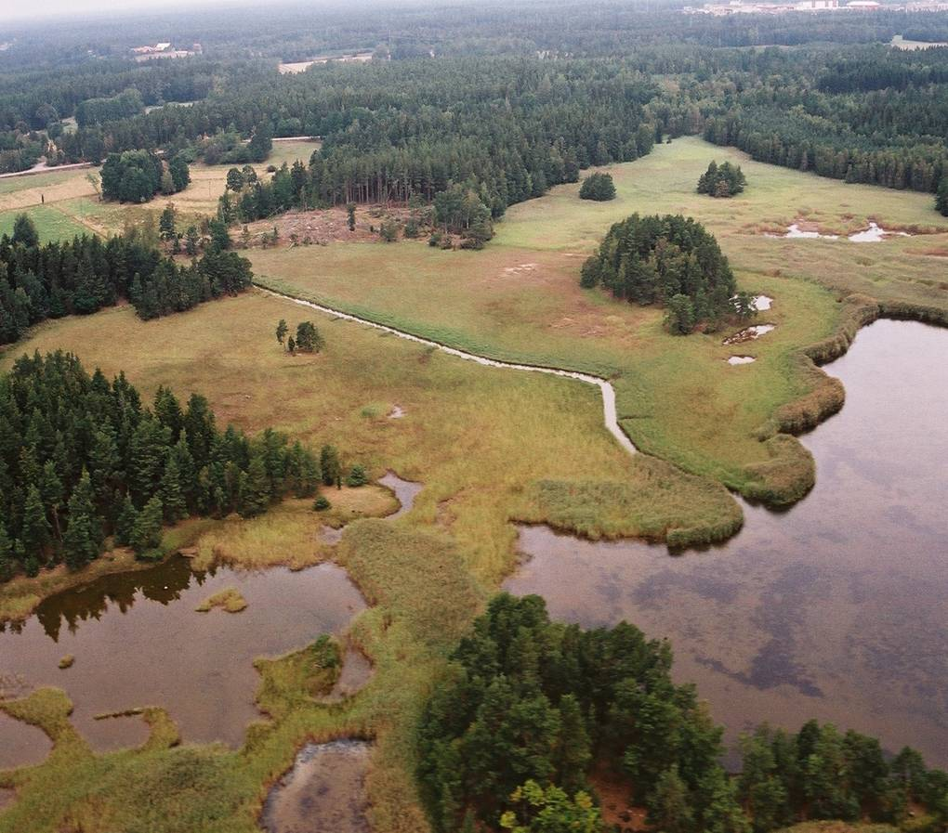
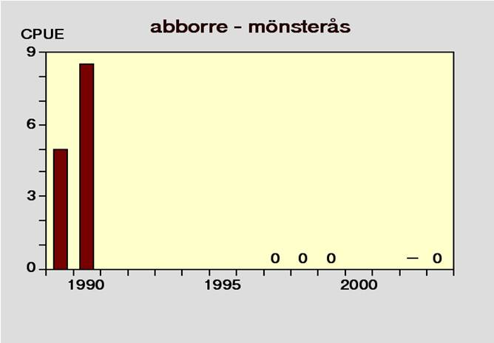
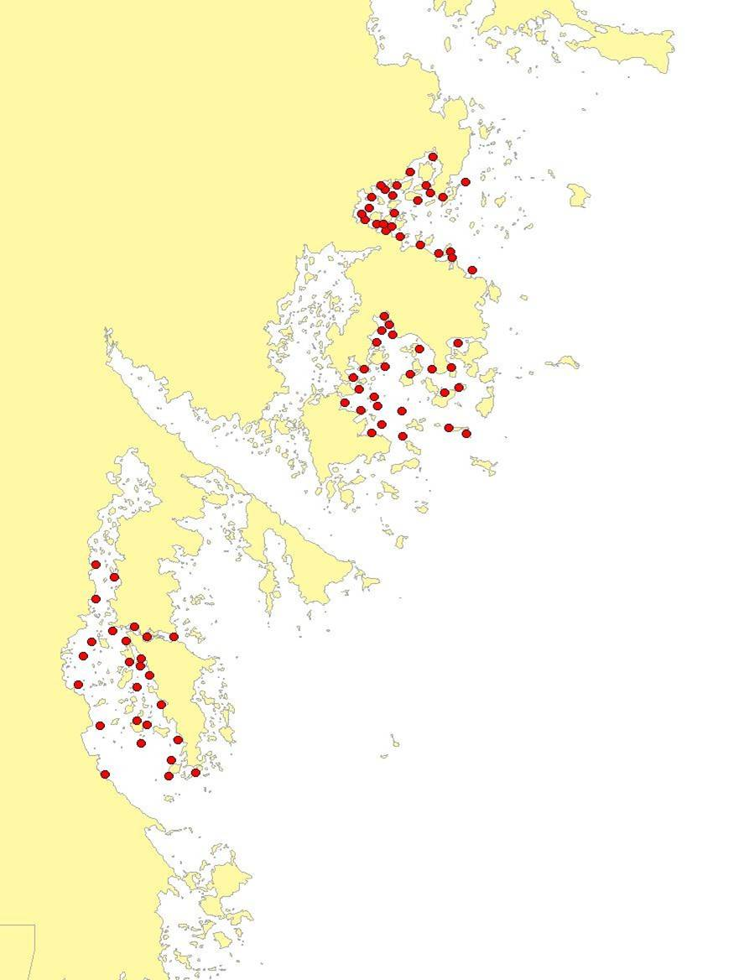
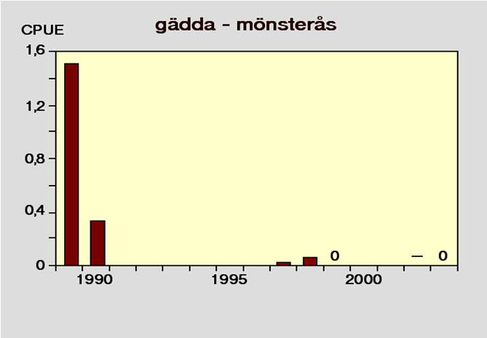
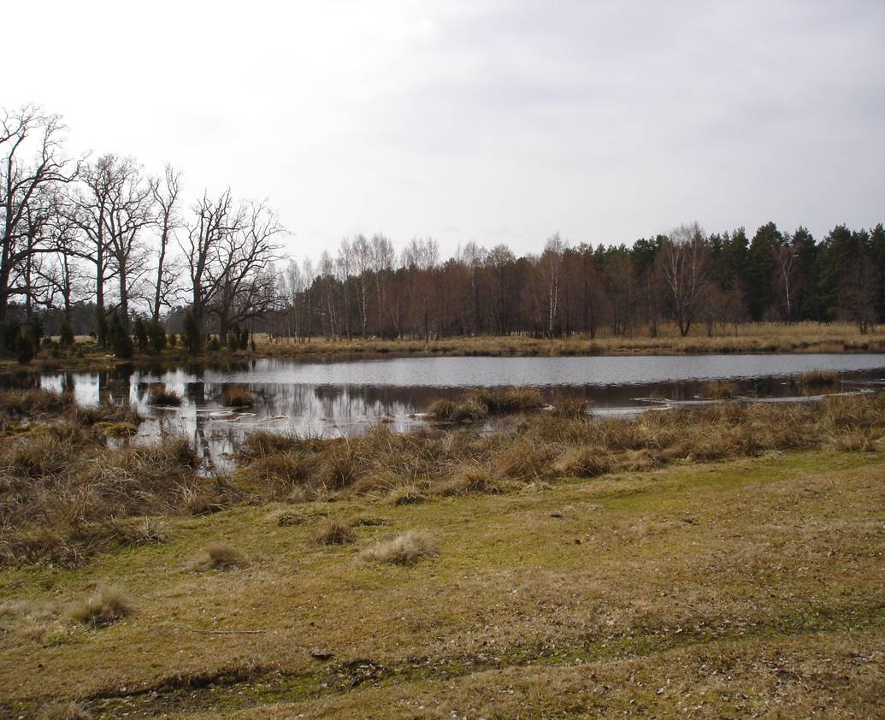
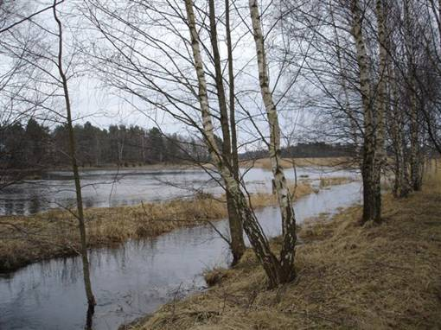
Inventering av årsyngel
2006
Mönsterås
Slide from : Olof Engstedt

Slide 4
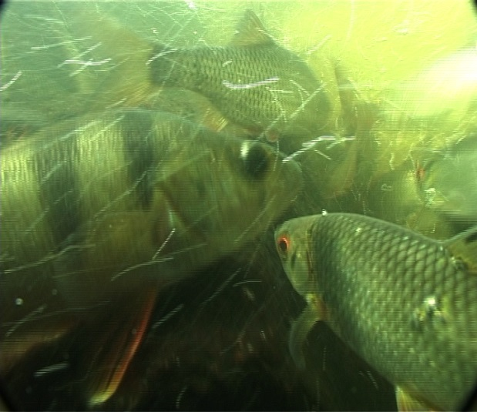
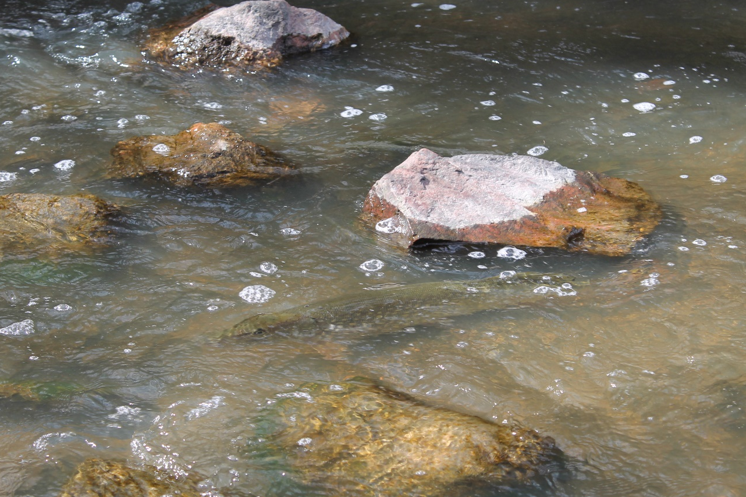
Foto Peter hansson
Notes:
Pilotprojekt i Kalmar 2007 vad händer om man återskapar optimal lekmiljö för gädda i sötvatten?
Uppdämning av litet kustdike gav drygt 3 ha översvämmad betesmark
Noggrann uppföljning av vuxen fisk och yngel
2007 ca 3000 gäddungar
2009 över 100 000 gäddungar! + ökad tillväxt

Slide 5
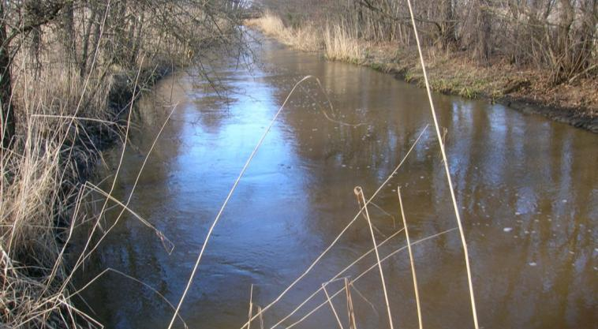
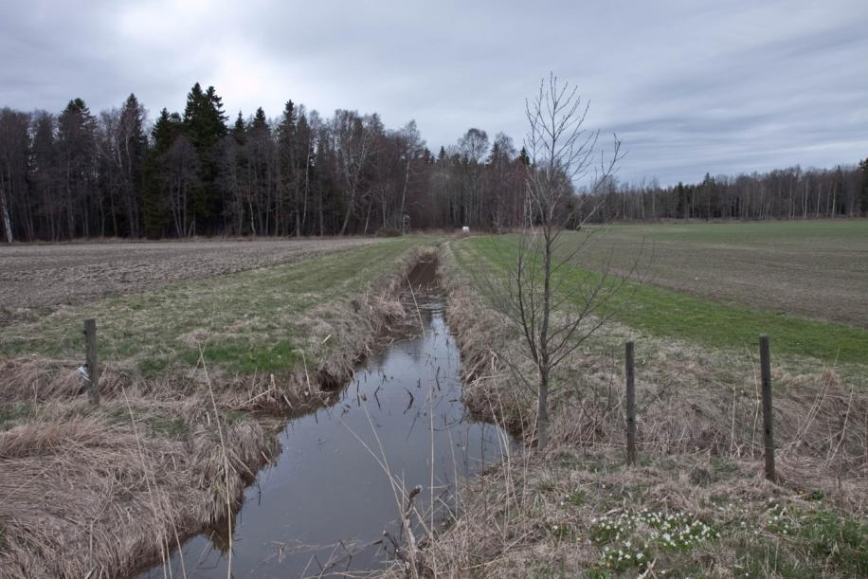
Idag är vattendragen ofta dikade, rätade och innehåller vandringshinder. Våtmarker och översvämningsområden har dränerats.

Slide 6
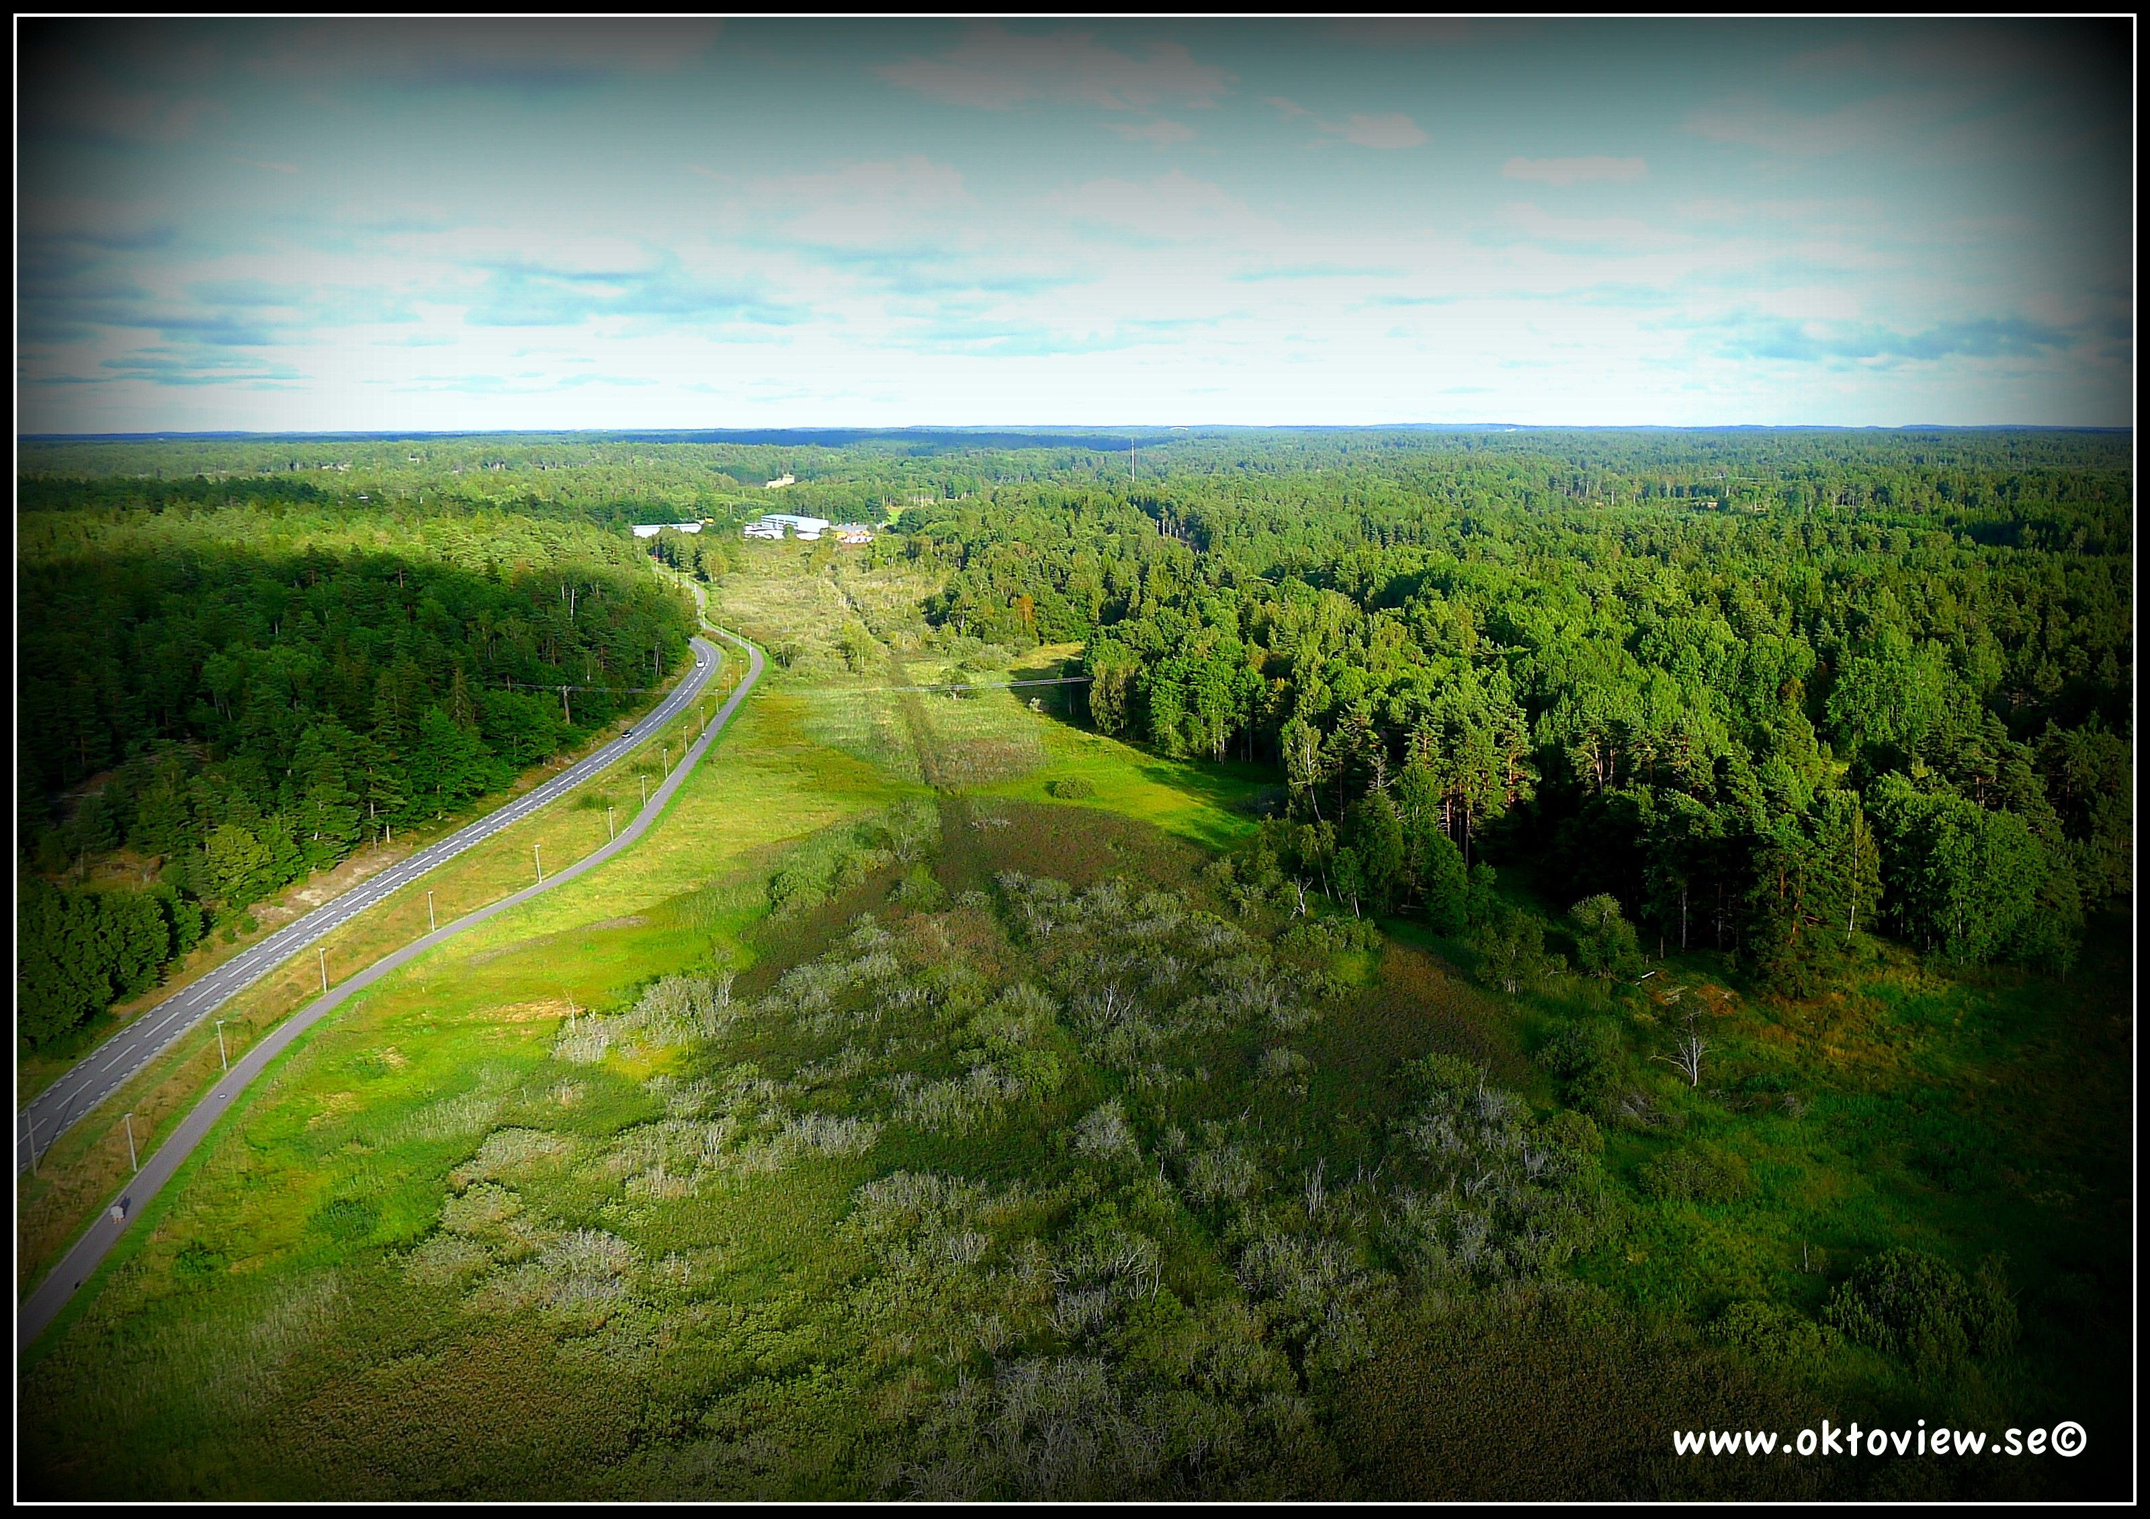
Kustmynnande
vattendrag
Under perioden 1880– 1980 har ca 7 miljarder kronor betalats ut i statligt stöd för att bl.a. torrlägga sjöar och våtmarker.
Resursbehovet för att återställa delar av dessa nyckelhabitat längs ostkusten uppskattas till ca 800 miljoner kr
Foto Peter hansson

Slide 7
Utdikning av våtmarker Stockholms län
390 av länets 900 sjöar är sänkta
90 % av våtmarkerna är utdikade
Av återstående 10 % är bara 14 % klassade som hydroligiskt intakta

Slide 8
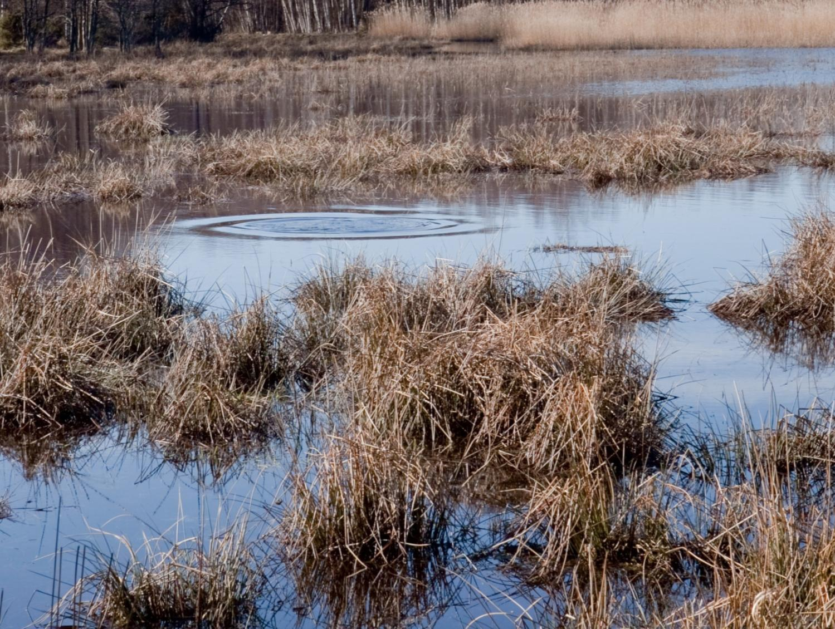
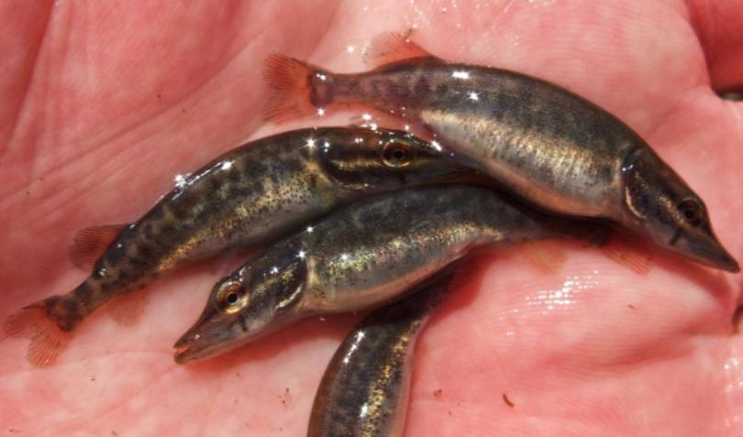
Från 3000 till >100 000 yngel efter restaurering av 3 ha våtmark!
Data: Nilson m. fl. 2011
Notes:
Pilotprojekt i Kalmar 2007 vad händer om man återskapar optimal lekmiljö för gädda i sötvatten?
Uppdämning av litet kustdike gav drygt 3 ha översvämmad betesmark
Noggrann uppföljning av vuxen fisk och yngel
2007 ca 3000 gäddungar
2009 över 100 000 gäddungar! + ökad tillväxt

Slide 9
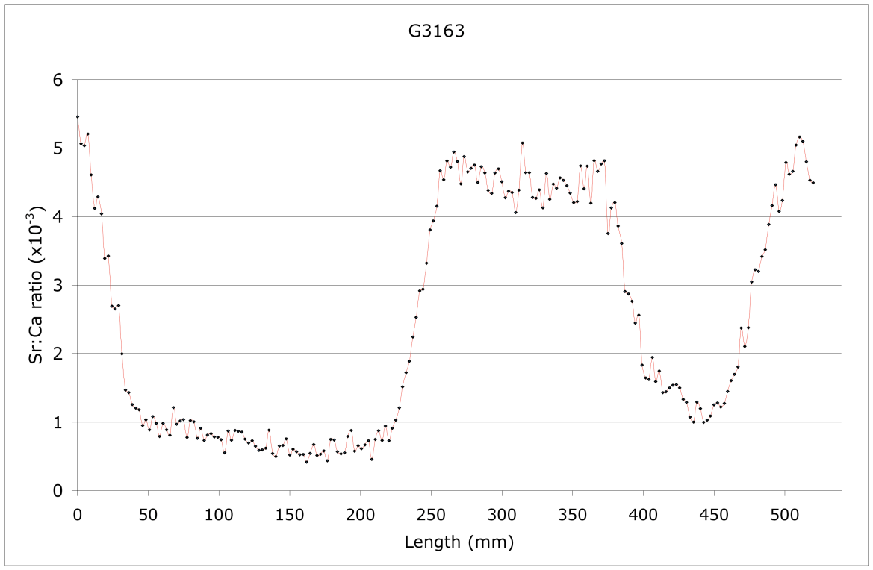
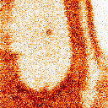
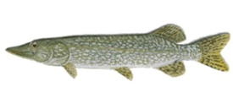
Otolitanalys
Gädda från Kalmarsund
Modertopp
Lekvandring bäck
Tillväxt i havet
Tillbaka till
havet
Yngel i bäcken

Slide 10
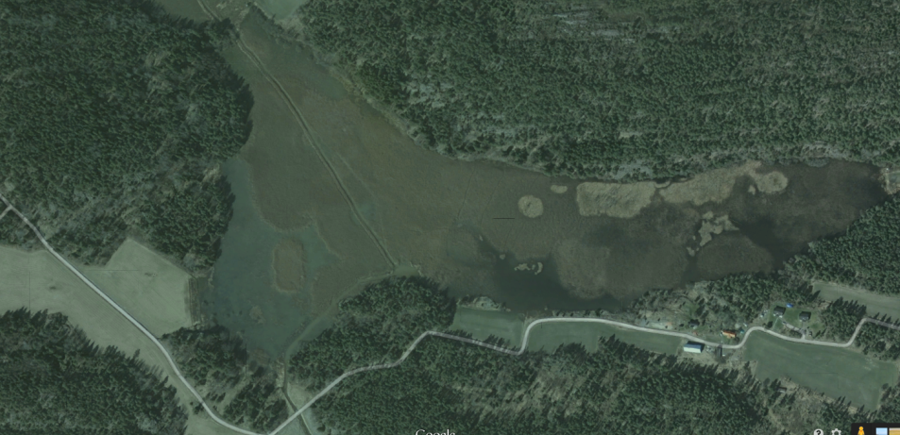
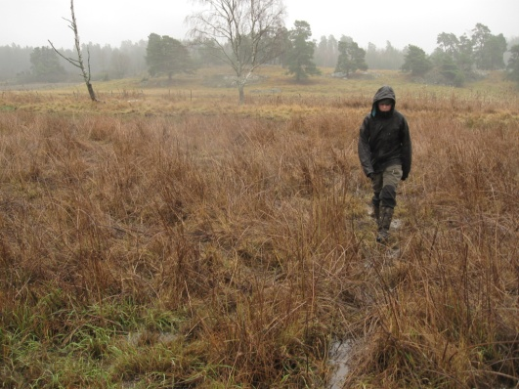
Kartering
Av: Tobias Fränstam

Slide 11
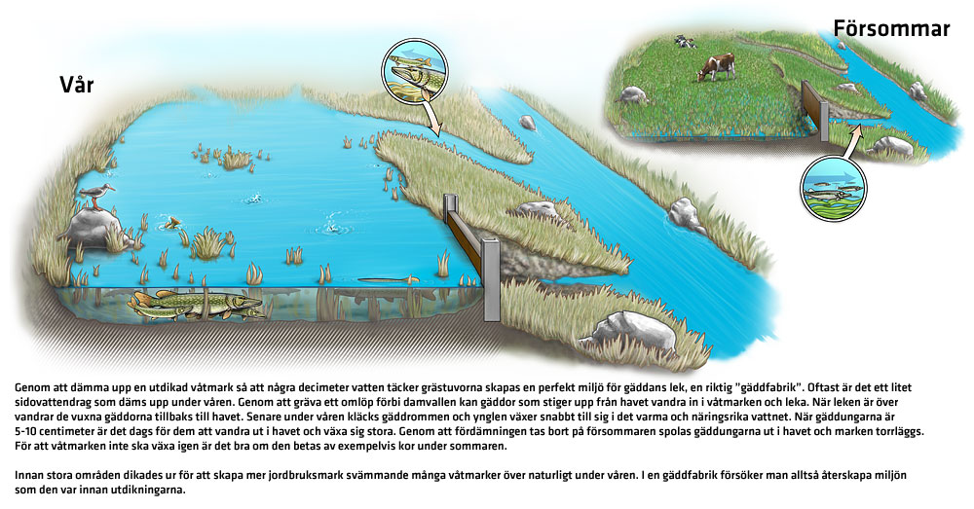
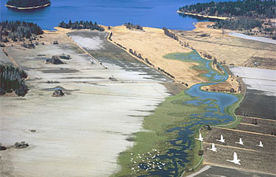
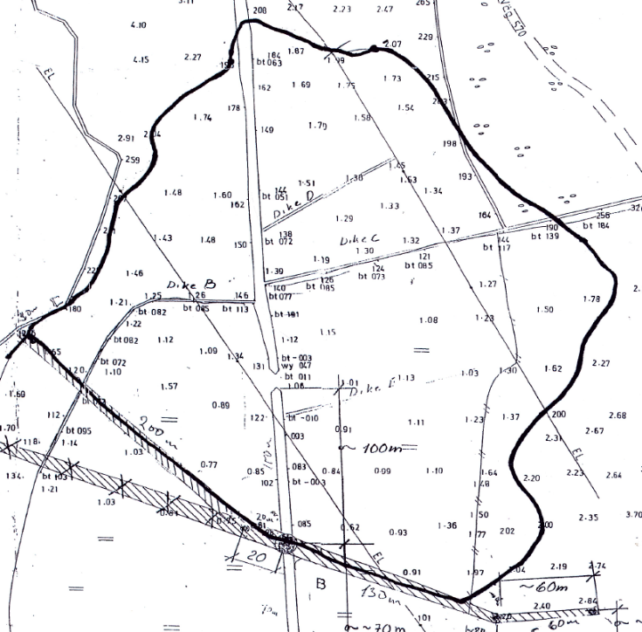
Planering
Av: Tobias Fränstam

Slide 12
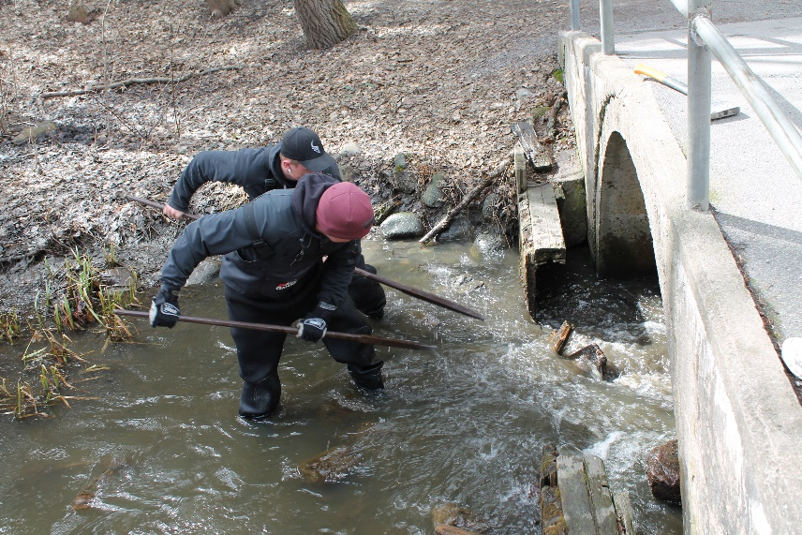
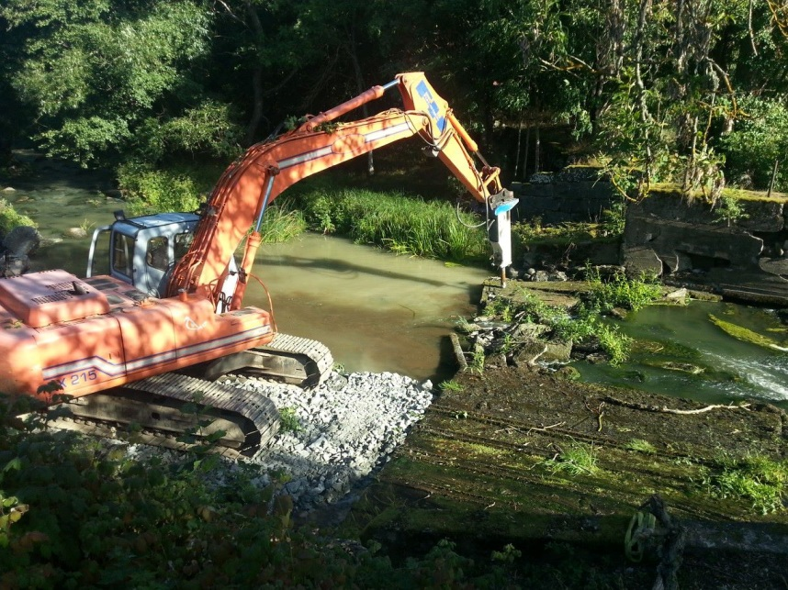
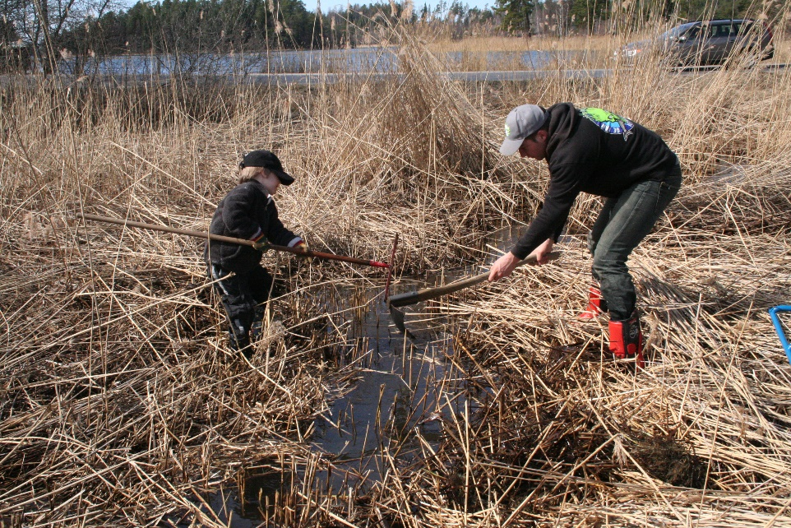
Vandringshinder
Av: Tobias Fränstam

Slide 13
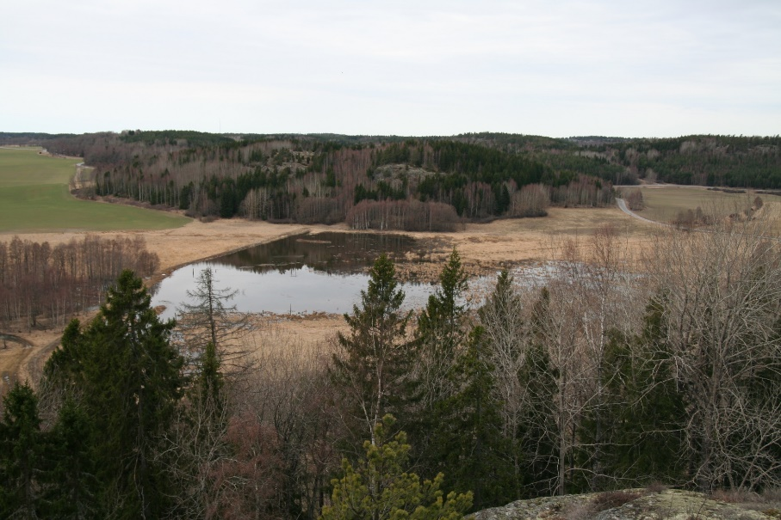
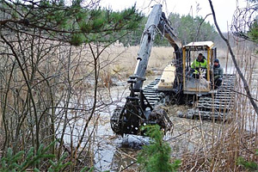
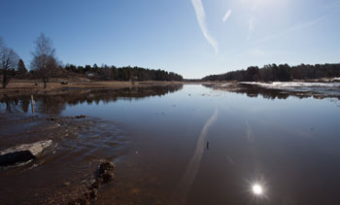
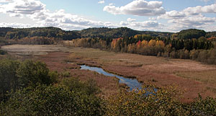
Våtmarker
Av: Tobias Fränstam

Slide 14
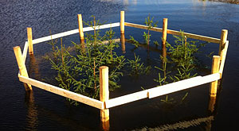
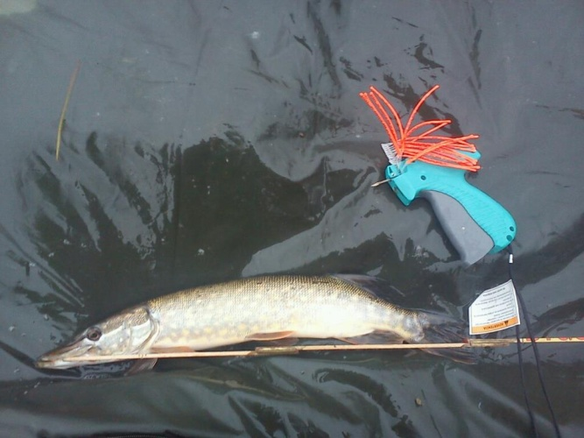
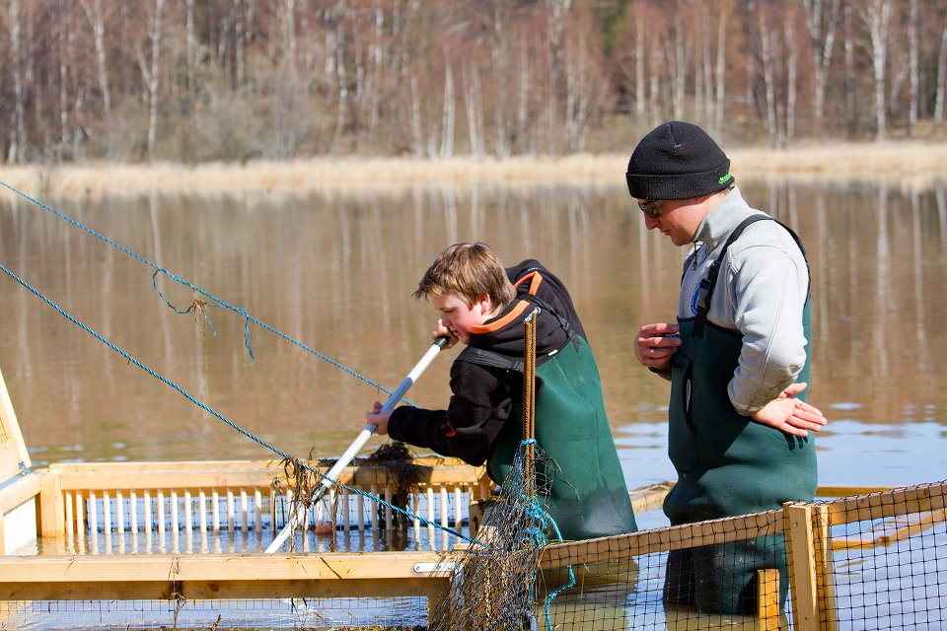
Och mycket annat
Av: Tobias Fränstam

Slide 15
Av: Tobias Fränstam

Slide 16
Fyra goda exempel
Av: Tobias Fränstam

Slide 17
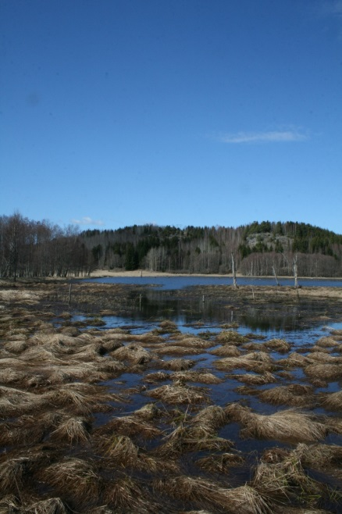
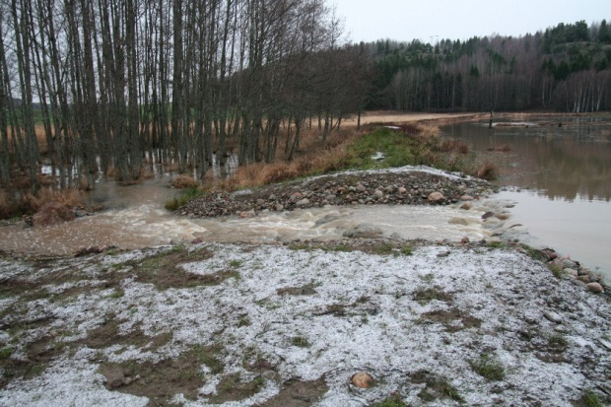
Snäckstavik - våtmarksrestaurering
Av: Tobias Fränstam

Slide 18
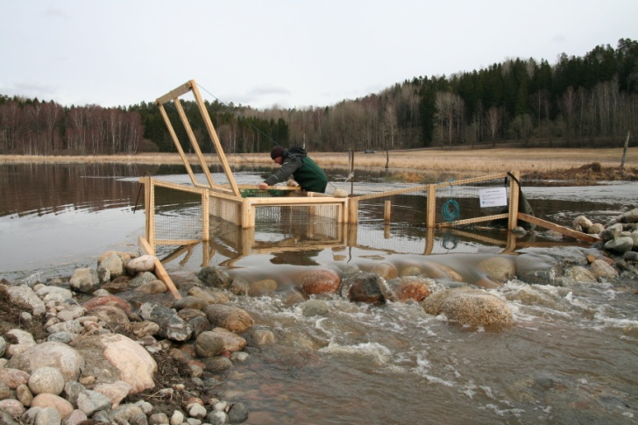
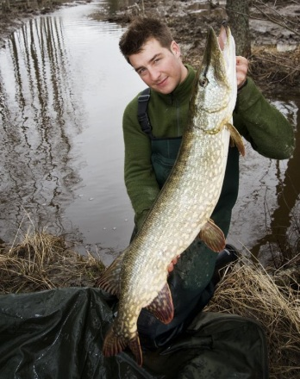
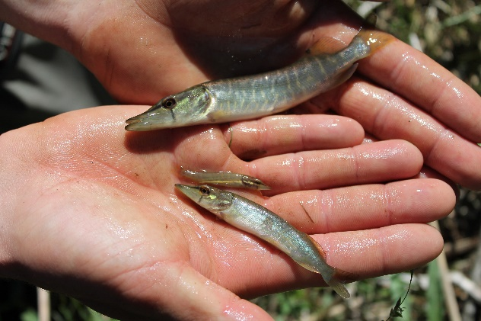
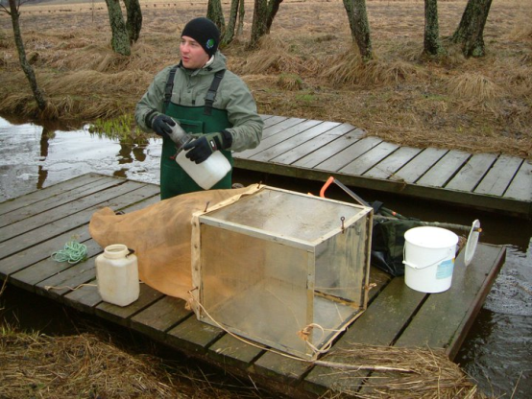
Snäckstavik
Av: Tobias Fränstam

Slide 19
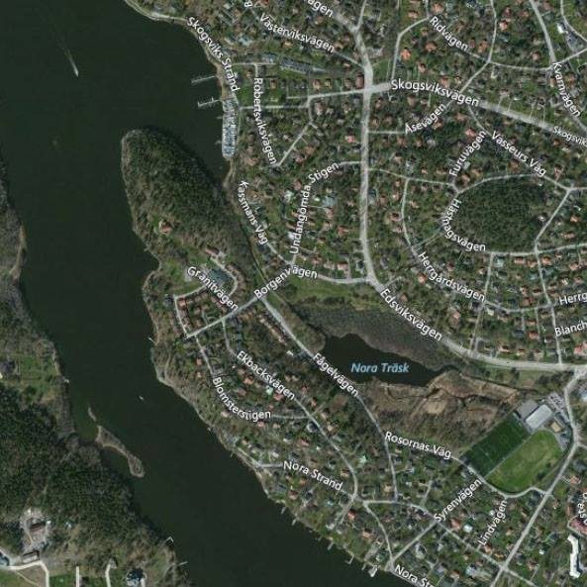
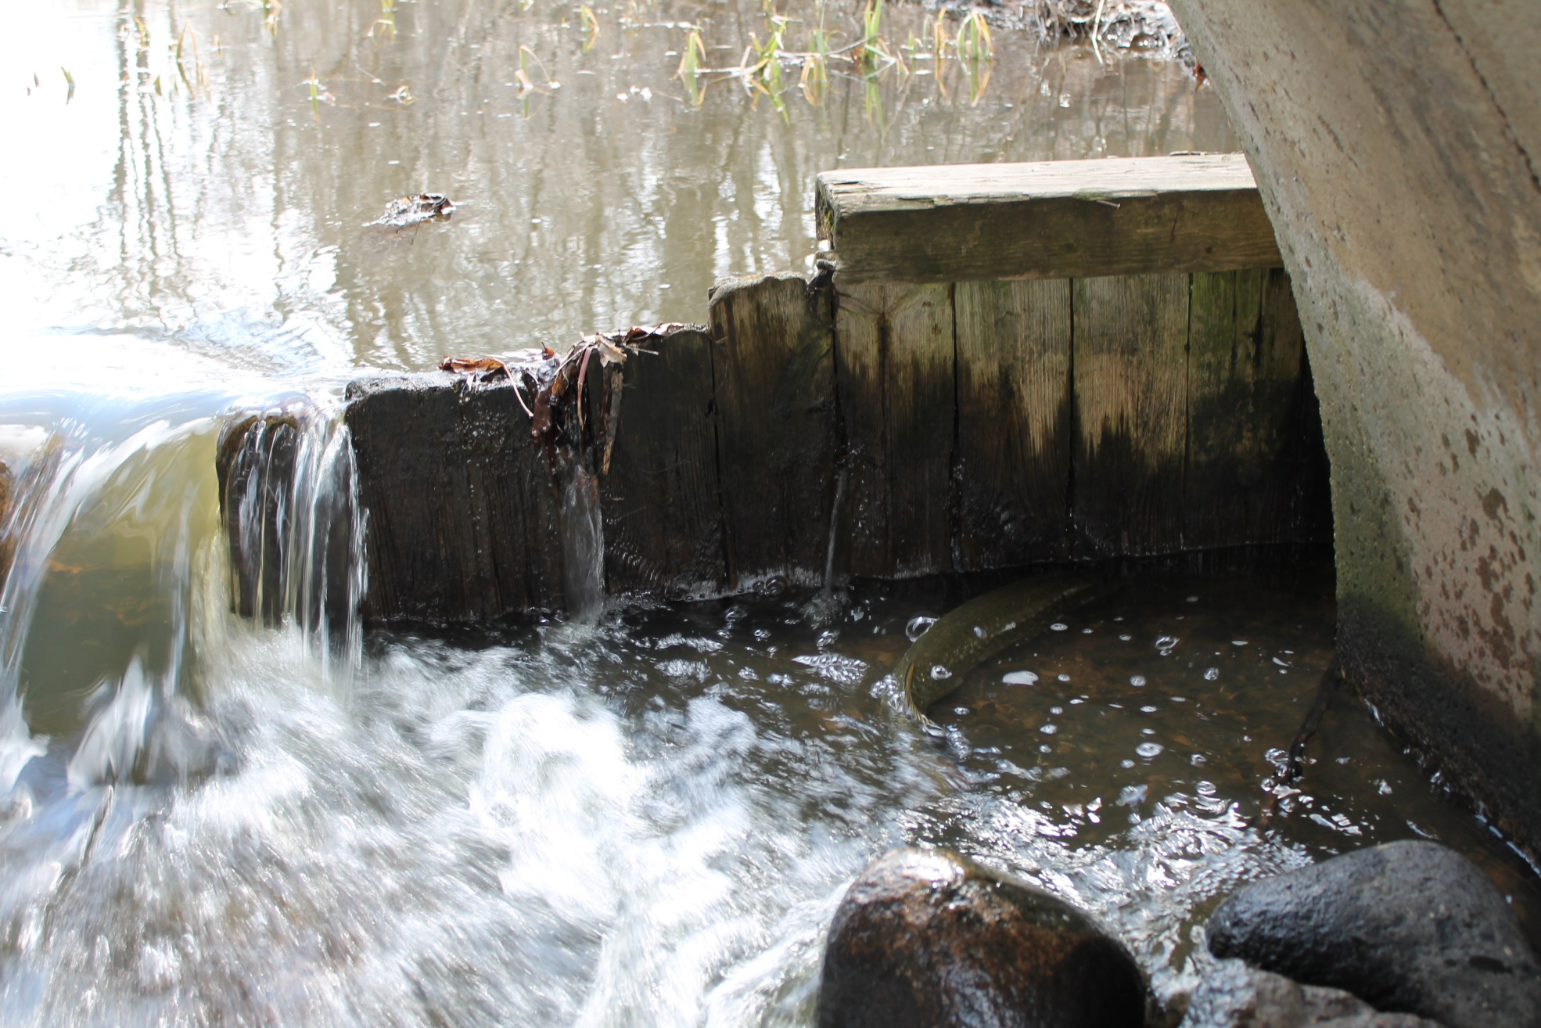
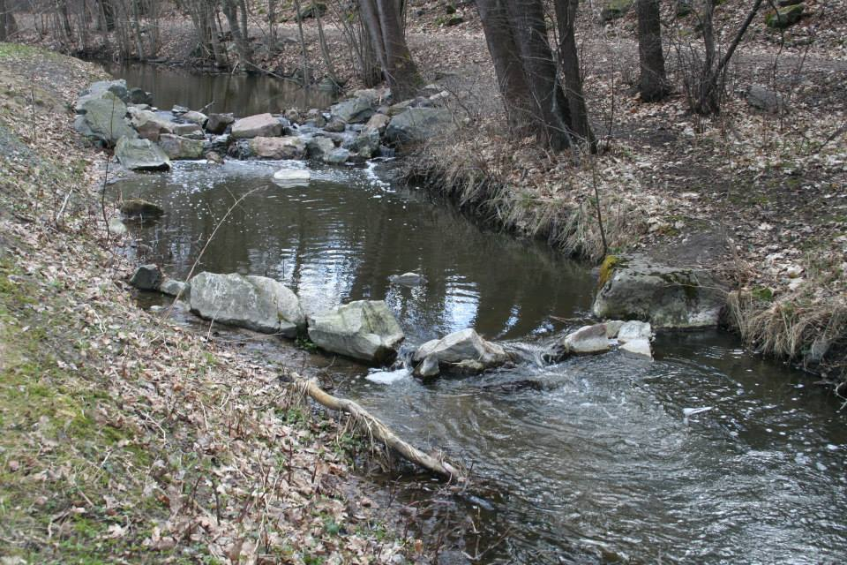
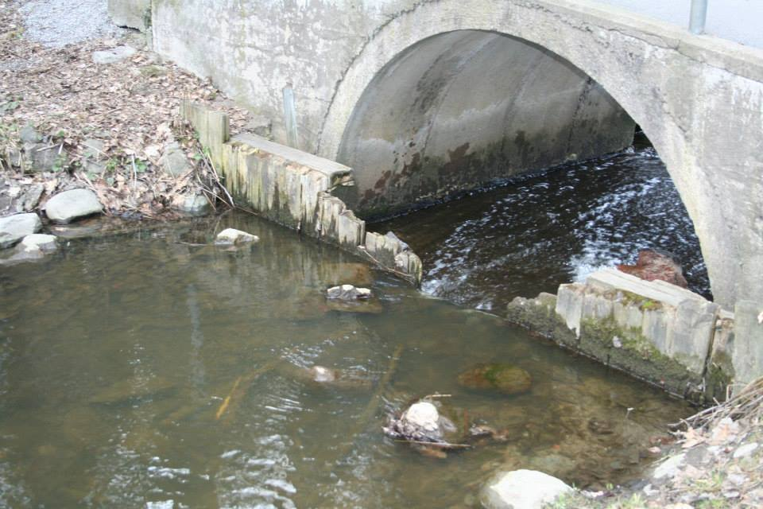
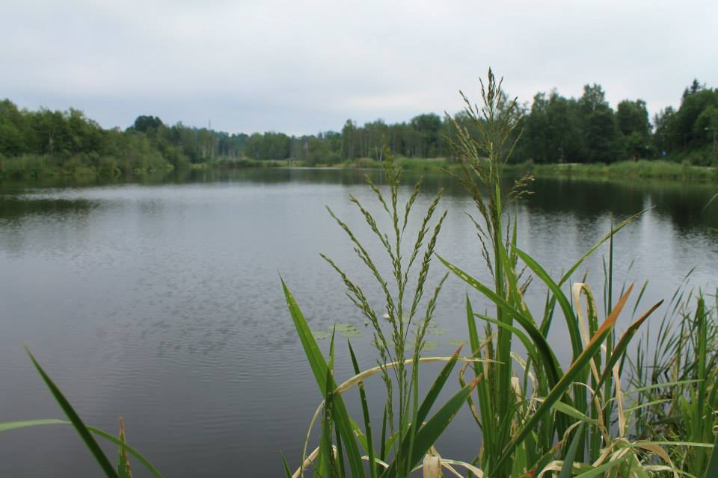
Noraträsk vandringshinder
Av: Tobias Fränstam

Slide 20
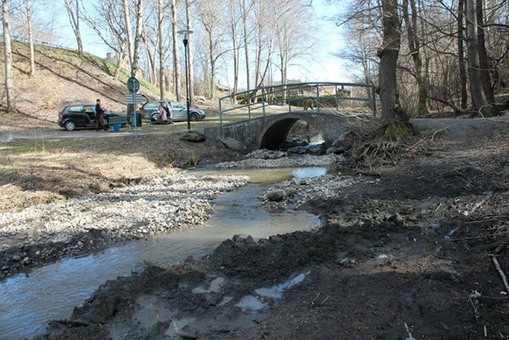
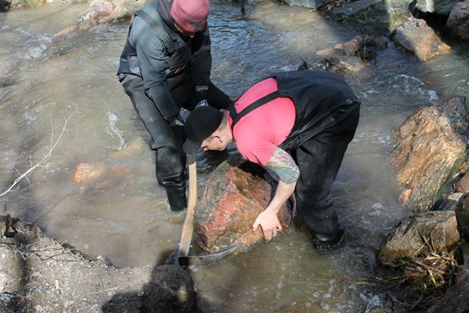
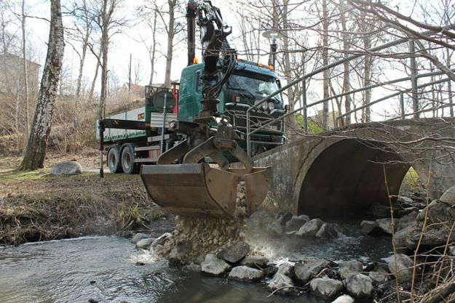
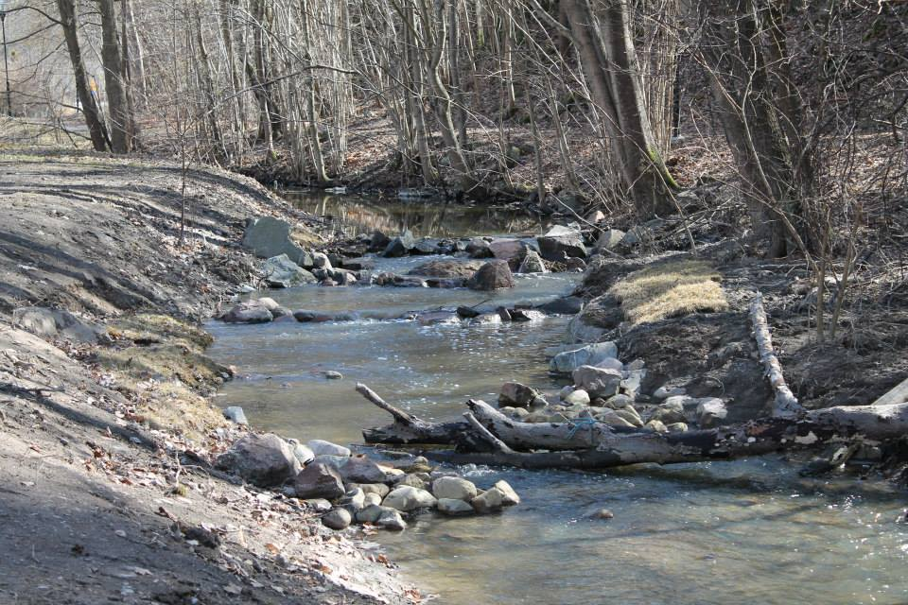
Noraträsk
Av: Tobias Fränstam

Slide 21
Film Noraträsk
Av: Tobias Fränstam

Slide 22
Östra Lagnö
Av: Tobias Fränstam

Slide 23
Muskån
Av: Tobias Fränstam

Slide 24
Rovfiskprojektet
Joel Norlin
Lars Vallin
Upplandsstiftelsen
Lars Ljungren
Tobias Fränstam
Micael Söderman
Linda Svensson
Nils Ljunggren
Olof Engstedt

Slide 25
VARFÖR ?

Slide 26
ETT BRA FISKE MED MÅNGA OCH STORA GÄDDOR
FÖRUTSÄTTER BRA FISKEVÅRD
BLI MEDLEM

